Slide 1
ООО "Иркутская нефтяная компания"
КОМПЛЕКСНЫЙ ПОДХОД ПРИ ОСВОЕНИИ МЕСТОРОЖДЕНИЙ УГЛЕВОДОРОДНОГО СЫРЬЯ НА ТЕРРИТОРИИ ВОСТОЧНОЙ СИБИРИ
22 октября 2014 г.
Москва

Slide 2
Общие сведения
Компания создана 27 ноября 2000 года, и в 2004 году первая из нефтяных компаний приступила к промышленной добыче УВС на территории Иркутской области.
Платежи от группы компаний ИНК в бюджет Российской Федерации (млрд. руб.)
Списочная численность работников Компании совместно с дочерними обществами – 3 360 человек.
Компания зарегистрирована на территории Иркутской области и работает на территории Иркутской области и Республики Саха (Якутия).
Добыча нефти и конденсата (млн. тонн)
2010 (факт) | 2011 (факт) | 2012 (факт) | 2013 (факт) | 2014 (план)
0,6 | 1,2 | 2,3 | 2,9 | 3,6
За последние 4 года Компания увеличила объем добычи УВС в 4,8 раз и в 9,5 раз отчисление налогов в бюджет Российской Федерации.

Slide 3
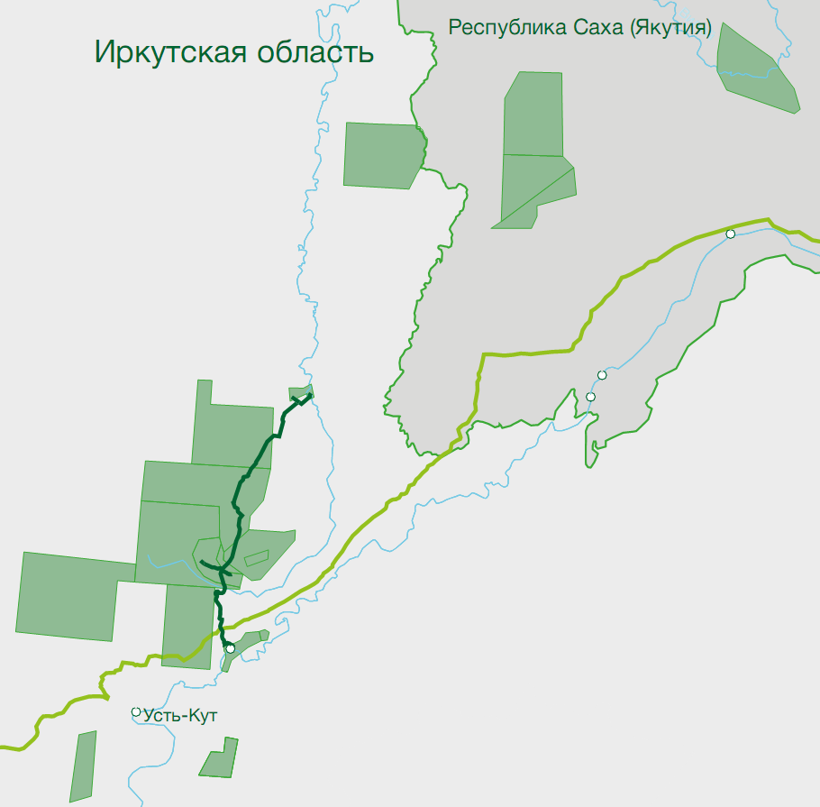
Условия деятельности компании
ФАКТОРЫ, ТРЕБУЮЩИЕ ПРИНЯТИЯ СПЕЦИАЛЬНЫХ РЕШЕНИЙ
Высокий газовый фактор, 570 м3/т добываемой нефти, и растущие объемы добываемого ПНГ;
Действующие обязательства по утилизации ПНГ в рамках исполнения требований Правительства РФ;
Значительные запасы природного газа;
Отсутствие инфраструктуры для транспорта газа;
Отсутствие газопотребляющей инфраструктуры;
Уникальный состав газа:
содержание этана – до 10 мол.%,
содержание смеси пропана и бутана – до 7 мол. %,
содержание Не - до 0,2 мол. %.
Верхнеджункунский ЛУ
Сунтарский ЛУ
Иктехский ЛУ
Северо-Могдинский ЛУ
Южно-Джункунский ЛУ
Бюкский ЛУ
ВСТО
Даниловское НГКМ
Средненепский ЛУ
Кийский ЛУ
ИНК обеспечивает сдачу нефти в трубопроводную систему «Восточная Сибирь – Тихий океан»
Западно-Ярактинский ЛУ
Аянский ЛУ
Аянский (Западный) ЛУ
Ялыкский ЛУ
Ярактинское НГКМ
Большетирское НГКМ
Марковское НГКМ
Ангаро-Илимское НГКМ
Республика Бурятия
Нарьягинское НГКМ

Slide 4
Геологоразведочные работы / эксплуатационное бурение
Поисково-разведочное бурение
Сейсморазведочные работы
Количество пробуренных
поисковых и разведочных
скважин, шт.
Проходка в поисково-разведочном бурении в 2013 г.
Сейсморазведка 2D и 3D, пог. км.*
На 88% превышает результаты проходки в 2012 г. Планируемая проходка на 2014 г. составляет 38 167 м.
* Объемы выполненной сейсморазведки 3D пересчитаны в погонные километры
На основании данных независимой национальной компании ООО «Рейтинговая Аналитическая Группа» (Group of Rating Analysis) по результатам анализа за 2011-2012 г. ЗАО «ИНК-СЕРВИС» занимает 2-ое место среди 5 089 буровых компаний Российской Федерации по 6 показателям эффективности основной деятельности.
Количество пробуренных
эксплуатационных скважин, шт.
Проходка эксплуатационного
бурения, тыс. м.

Slide 5
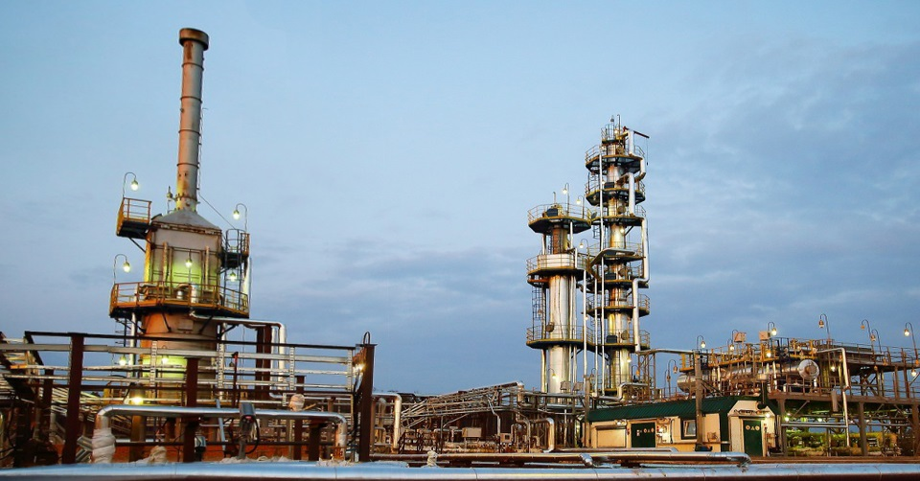
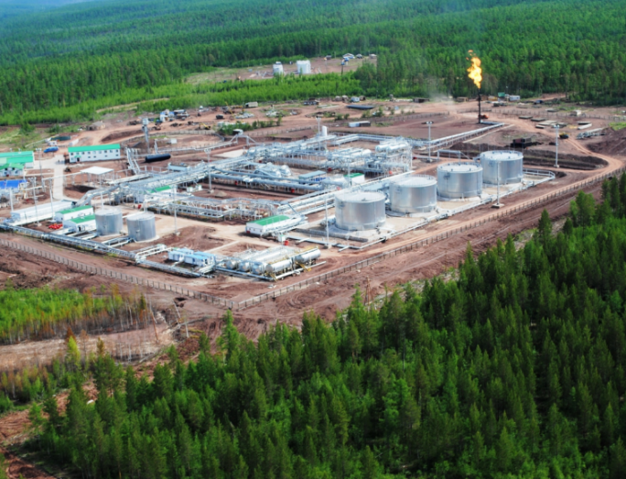
Освоение месторождений УВС: различные подходы
Экстенсивный подход:
отработка залежи УВС на истощение
Комплексный подход:
применение технологий, обеспечивающих повышение коэффициентов извлечения нефти и газового конденсата
ИНК выбирает интенсивный подход и ставит перед собой цель: максимально эффективное освоение месторождений УВС на территории Восточной Сибири
Установка производства дизельного топлива Ярактинском НГКМ
Установка подготовки нефти на Ярактинском НГКМ

Slide 6
Комплексный подход ИНК к освоению месторождений УВС
Эффективное использование газа
Увеличение добычи нефти и газового конденсата
Обеспечение собственных нужд промыслов (энергетика)
Комплексная переработка газа (ПГ+ПНГ) с извлечением этана, пропана, бутана, газового конденсата, гелия
Активное поисково-разведочное бурение, интенсификация сейсморазведочных работ
Интенсификация добычи нефти и газового конденсата
Крекинг этана
Поставка на рынок товарных продуктов: СПБТ, стабильный газовый конденсат, гелий
Получение сухого отбензиненного газа
Сайклинг-процесс:
увеличение коэффициента извлечения ГК
Водогазовое воздействие:
увеличение КИН
Производство полиэтилена
Производство СПГ
Поставка СОГ сторонним потребителям
Поставка нефти в ВСТО

Slide 7
Прогнозные расчеты воздействия на пласт с использованием гидродинамических моделей на примере Марковского НГКМ
Коэффициент извлечения стабильного газоконденсата, %
Варианты разработки:
Отработка залежи на истощение;
Добыча с использованием технологии обратной закачки в пласт (сайклинг-процесса);
Добыча с использованием сайклинг-процесса и с компенсацией объема отбора жирных фракций метаном, добытым на других месторождениях.
Добыча газа, млн.м3
Добыча газа в период с 2016 по 2039 гг:
21 355 млн.м3
Геолого-гидродинамическая модель разработки западной части парфеновского горизонта Марковского месторождения
36 659 млн.м3
40 342 млн.м3

Slide 8
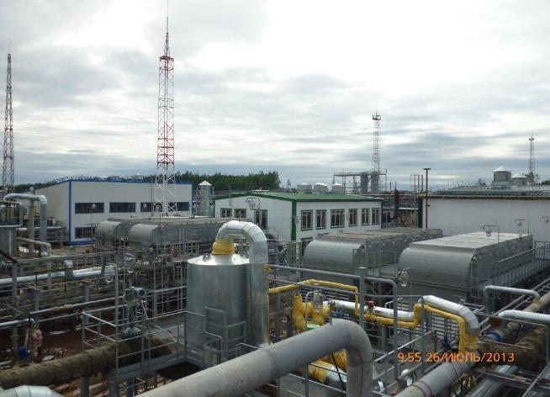
Особенности проекта (нефтяная часть): сайклинг-процесс
Увеличение извлечения пропана и бутана на 1,9 млн. тонн
САЙКЛИНГ-ПРОЦЕСС
(в том числе для утилизации газа за счет закачки в пласт)
Увеличение извлечения газового конденсата
на 3,1 млн. тонн
ООО «Иркутская нефтяная компания» - первая и единственная в России, начиная с 2010 года, успешно внедряет сайклинг-процесс с отбором тяжелых фракций на разрабатываемых месторождениях.
УКПГ ЯНГКМ:
компрессорная станция
Уникальность технологии заключается в возможности одновременной эксплуатации газовой шапки и нефтяной оторочки (одновременная добыча газа и нефти) в условиях отсутствия на осваиваемой территории газотранспортной и газопотребляющей инфраструктуры.

Slide 9
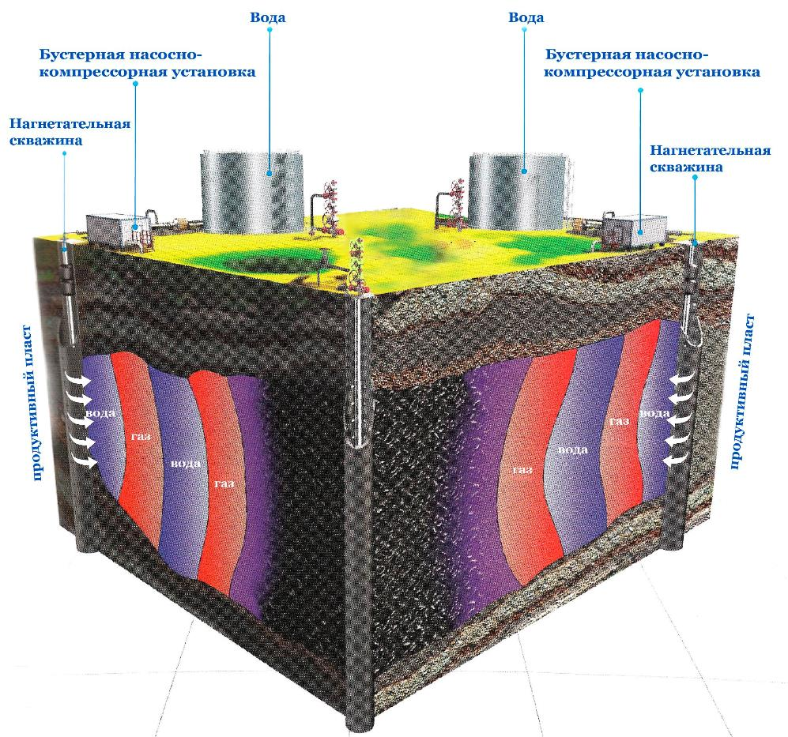
Особенности проекта (нефтяная часть): водогазовое воздействие
Извлечение нефти с помощью ВГВ выше, чем извлечение с помощью заводнения
Цель ВГВ – добыть больше нефти из пласта.
ВГВ улучшает коэффициент вытеснения в зоне взаимодействия с новыми зонами пласта.
ВГВ уменьшает объем остаточной нефтенасыщенности эффективнее, чем просто закачка воды.
Применение ВГВ дает возможность утилизации газа вместо его сжигания на факеле.
Извлечение нефти с помощью процесса ВГВ

Slide 10
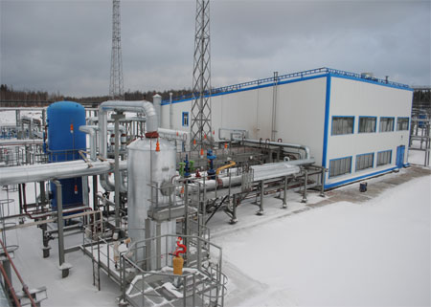
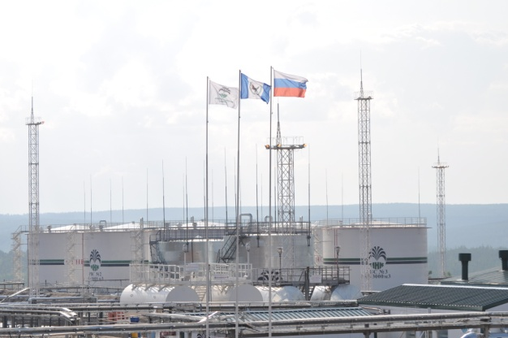
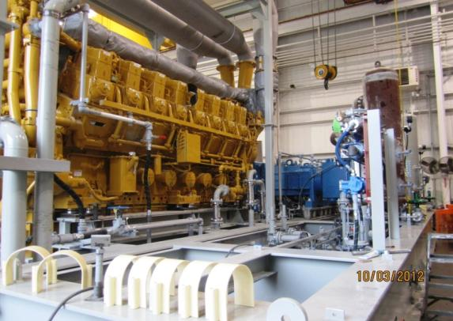
Результат интенсификации добычи нефти и газового конденсата
Коэффициент извлечения газового конденсата
0,4
0,7
Коэффициент извлечения нефти
0,28
0,5

Slide 11
Законодательные основы, как катализаторы выбора инвестиционных приоритетов при реализации газовых проектов
Федеральный Закон от 30.09.13 г. № 263-ФЗ «О внесении изменений в главу 26 части второй Налогового кодекса Российской Федерации» в части установления формулы для расчета ставки налога на добычу полезных ископаемых при добыче газового конденсата и газа горючего природного.
Федеральный Закон от 30.09.13 г. № 267-ФЗ «О внесении изменений в части первую и вторую Налогового кодекса Российской Федерации в части стимулирования реализации региональных инвестиционных проектов на территориях Дальневосточного федерального округа и отдельных субъектов Российской Федерации»
Региональная поддержка проекта
Закон Иркутской области от 20.01.2014 г. № 13-ОЗ «О внесении изменений в Закон № 60-ОЗ» «О пониженных налоговых ставках налога на прибыль организаций, подлежащего зачислению в областной бюджет, для отдельных категорий налогоплательщиков». Согласно законопроекту для участников региональных инвестиционных проектов предусматриваются налоговые ставки по налогу на прибыль организаций: - в течение первых пяти налоговых периодов - в размере 0%; - в течение следующих пяти налоговых периодов - в размере 10%.
Большая поддержка по реализации инвестиционных проектов оказана со стороны Правительства Иркутской области и Губернатора Иркутской области.

Slide 12
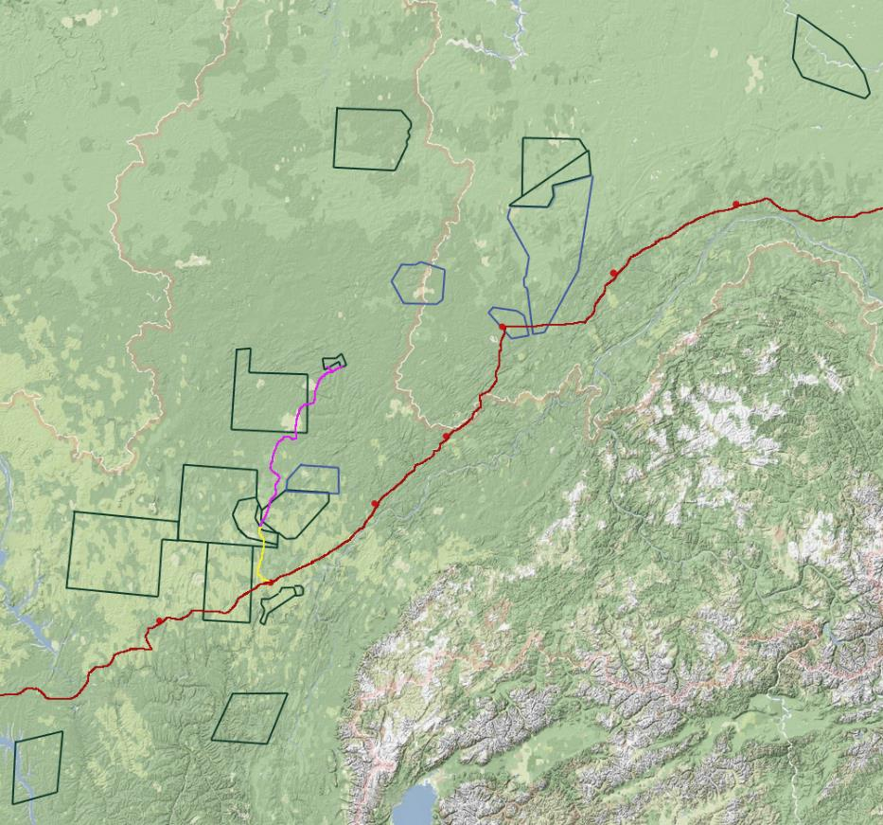
Планы ООО «Иркутская нефтяная компания» по реализации газовых проектов
Сунтарский ЛУ
Ресурсная база для программы эффективного использования газа
Наименование месторождения | Запасы свободного газа, категория С1,С2 млрд. нм³
Ярактинское НГКМ | 34,98*
Марковское НГКМ | 23,46
Верхнеджункунский ЛУ
Северо-Могдинский ЛУ
Южно-Джункунский ЛУ
Бюкский ЛУ
Чаяндинское НГКМ
Верхнечонское НГКМ
Даниловское НГКМ
*Выполняется переоценка с увеличением до 60,0 млрд.м3
Талаканское НГКМ
Средненепский ЛУ
Прогнозируемые объемы добычи газа
Наименование месторождения | ПНГ, млрд. м³/год | ПГ, млрд. м³/год
Ярактинское НГКМ | 1,6 | 3,9
Марковское НГКМ | - | 2,1
Кийский ЛУ
Дулисьминское НГКМ
Западно-Ярактинский ЛУ
Ярактинское
НГКМ
Ялыкский ЛУ
Аянский ЛУ
Большетирское НГКМ
Марковское НГКМ
Суммарный объем
добычи газа
7,6 млрд. м³/год
Нарьягинское НГКМ
Ангаро-Илимское НГКМ

Slide 13
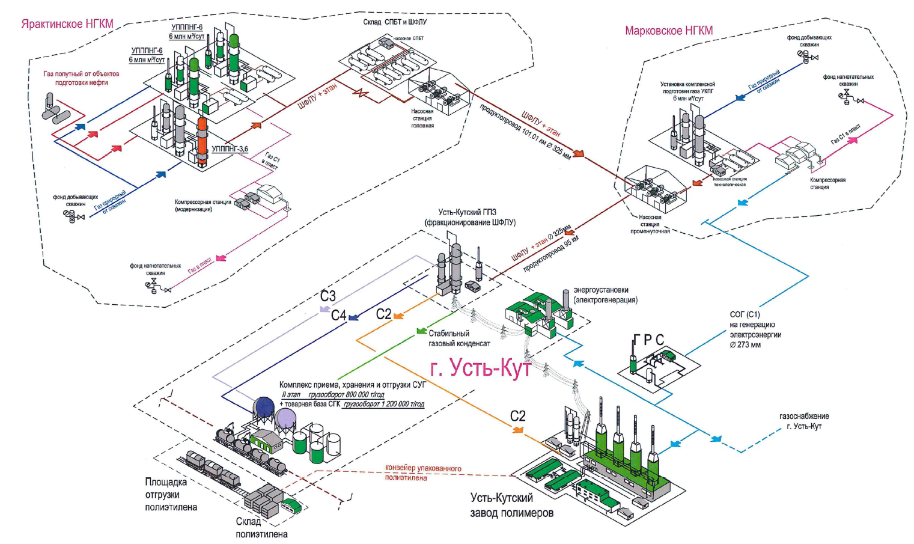
Конфигурация проекта с учетом трех этапов реализации

Slide 14
«Продуктовый прорыв»
Бутан технический
Технологическое сырье
Пропан технический
Линейный полиэтилен низкой плотности
Продукты с высокой
добавленной стоимостью
Этан
Полиэтилен высокой плотности
Природный и попутный нефтяной газ
Стабильный газовый конденсат технический
Технологическое сырье
Гелий
Технологическое сырье
СПГ
Экологически чистый вид топлива

Slide 15
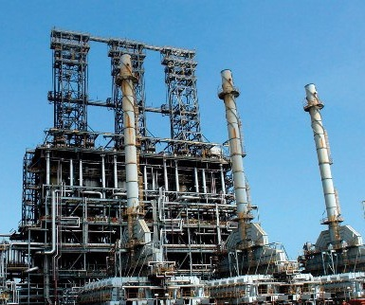
Возможность эффективного использования этана и пропана
Этан + Пропан
Полиэтилен
Этилен
Газохимический комплекс ориентирован на производство полиолефинов - гранулированного линейного полиэтилена низкой плотности LLDPE и полиэтилена высокой плотности HDPE
Получение продукции с высокой добавленной стоимостью
Возможность открытия новых промышленных производств конечных товаров бытового и промышленного назначения, в том числе на территории Иркутской области
Аналог проектируемой печи пиролиза
Плановый объем производства полиэтилена:
до 500 тыс. т. год.
В США и Канаде этан является основным сырьем для производства полиолефинов.
В России и Западной Европе полиолефины, в основном, получают из продуктов переработки нефти.

Slide 16
Вопросы, требующие внимания со стороны органов власти
Правовое стимулирование проектов,
направленных на комплексное освоение месторождений УВС
Создание нормативно-правовой базы для приоритетного доступа в ГТС «Сила Сибири» поставщикам сухого отбензиненного газа, получаемого в результате переработки, как попутного нефтяного газа, так и природного газа с учетом извлечения этана и (или) гелия.
Обеспечение прозрачности процедуры предоставления льготной экспортной пошлины на нефть месторождений ООО «ИНК», которые входят в состав месторождений Восточной Сибири, перечисленных в Распоряжении правительства РФ от 30 марта 2013 г. № 486-р О перечне месторождений с указанием количества нефти сырой, добываемой на каждом из них, которое может быть вывезено с применением особых формул расчета ставок вывозных таможенных пошлин (ред. N 1565-р от 19.08.2014), предусматривающего предоставление льгот по экспорту.
Стимулирование развития рынка газа
на территории Восточной Сибири
Целевое (приоритетное) направление средств федерального бюджета при реализации региональных программ, направленных на развитие рынка СПГ на территории Восточной Сибири, особенно на территории регионов, расположенных в особо охраняемой зоне оз. Байкал, в том числе:
экономически эффективный перевод теплоисточников на СПГ;
развитие рынка СПГ, как газоматорного и бункерного топлива.

Slide 17
СПАСИБО ЗА ВНИМАНИЕ!

